Slide 1
Το Νερό
To Νερό
Στερεοχημεία του Μορίου Νερού
Φυσικοχημικές Ιδιότητες του Μορίου του Νερού
Διπολικότητα μορίου νερού
Θέρμανση με μικροκύματα
Περιεκτικότητα Τροφίμων σε Νερό
Περιεκτικότητα Τροφίμων σε Ανόργανα Συστατικά
Πολλές Διαφάνειες παραχωρήθηκαν ευγενικά από τον Ομότιμο Καθηγητή Κο Κ. Σφλώμο

Slide 2

To H₂O παίζει σημαντικό ρόλο στην υγιεινή διατροφή και διαβίωση.
Το σώμα μας περιέχει ~70% νερό.
Χρειάζεται να καταναλώνουμε περί τα 2 L υγρών ημερησίως. Δηλαδή 8 ποτήρια των 250 mL, εκ των οποίων τα 6 ποτήρια να είναι ΝΕΡΟ!
Στα υπόλοιπα συνυπολογίζονται: τσάγια, καφέδες, χυμοί, σούπες κλπ

Slide 3
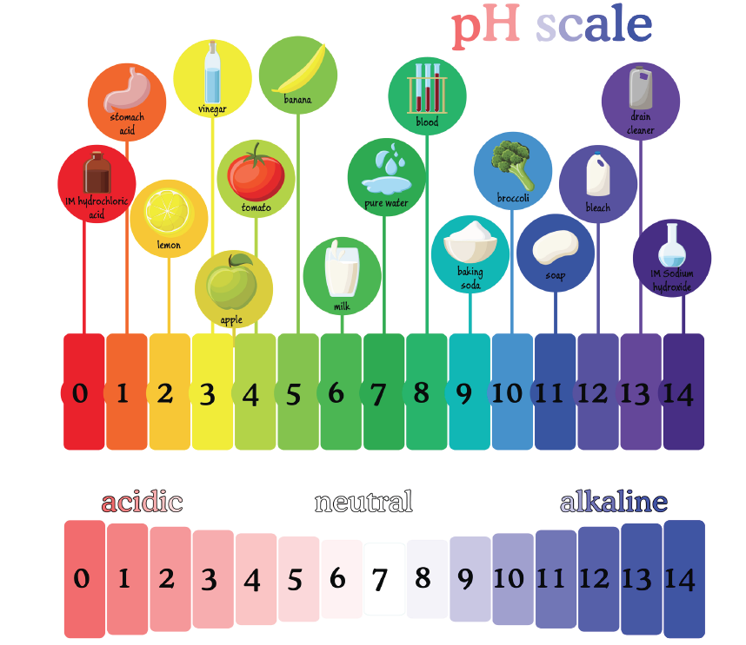

Slide 4
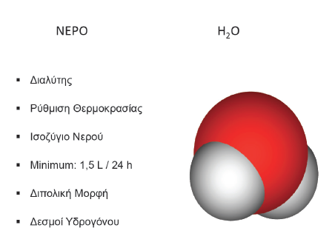

Slide 5
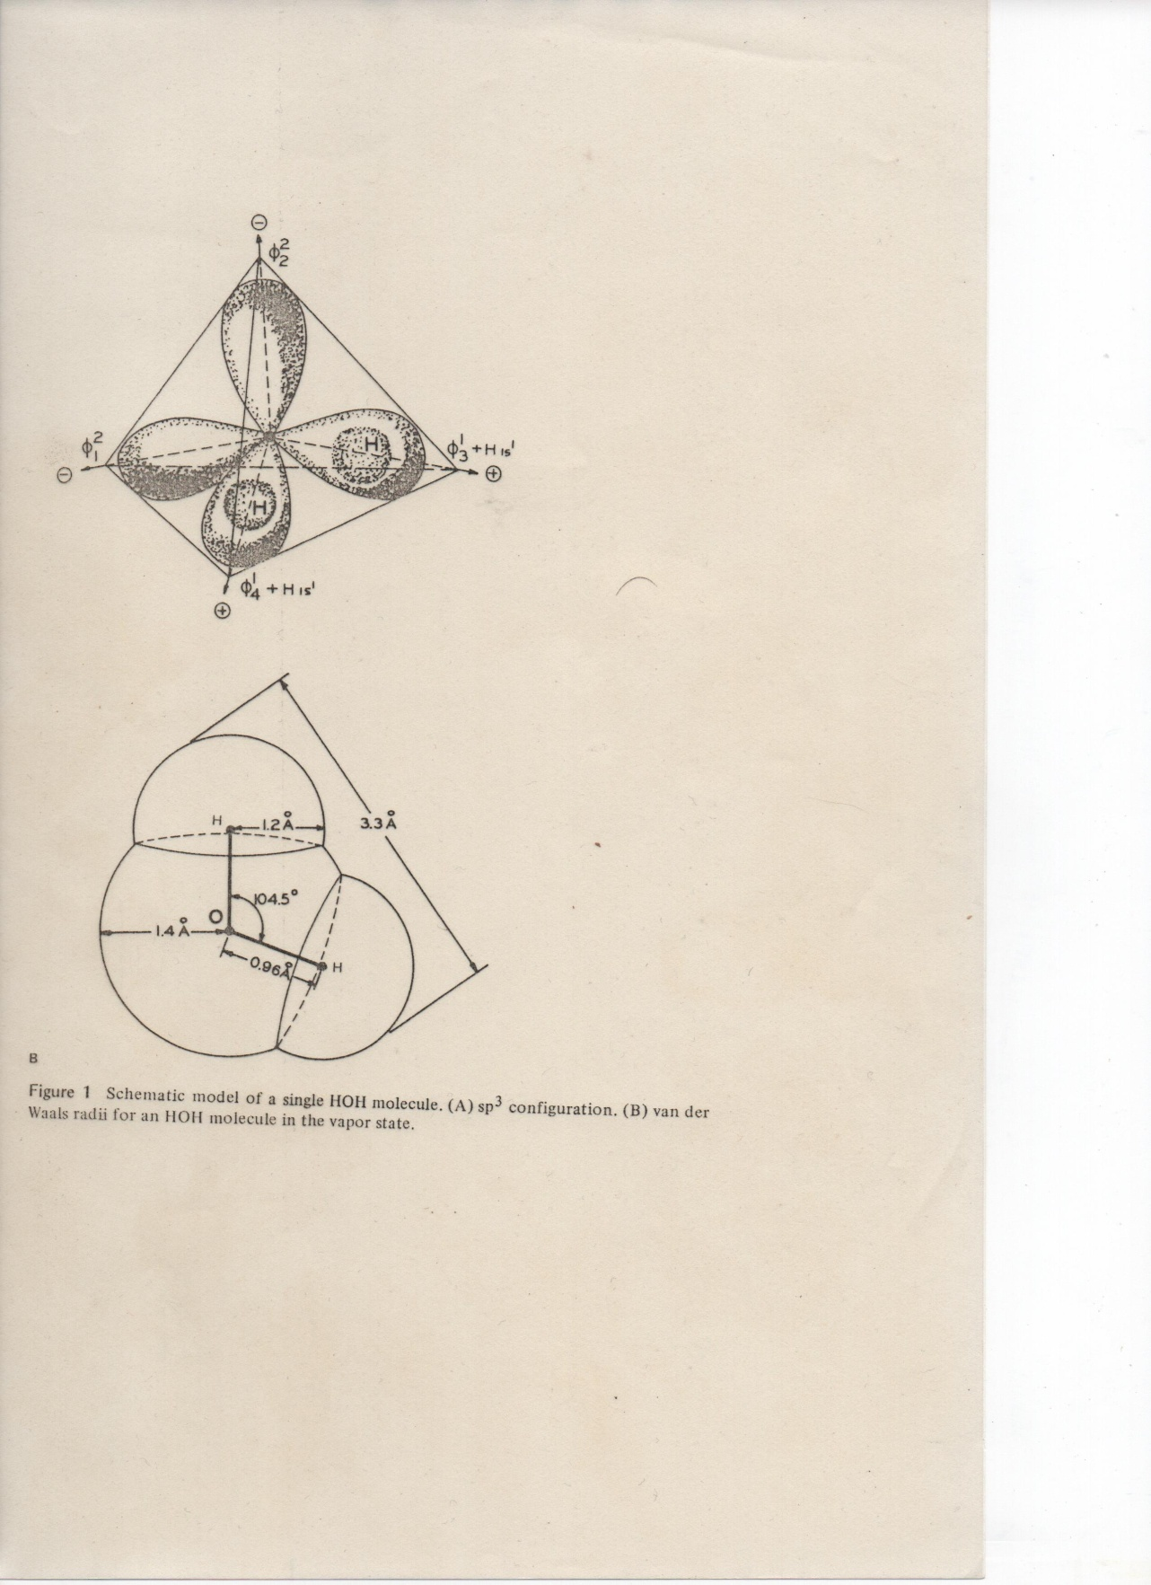
Σχηματικά μοντέλα μορίου Νερού
Διαμόρφωση sp³
Μοριακή ακτίνα (Van der Waals) νερού
d= 0,33 nm (3,3 A)

Slide 6
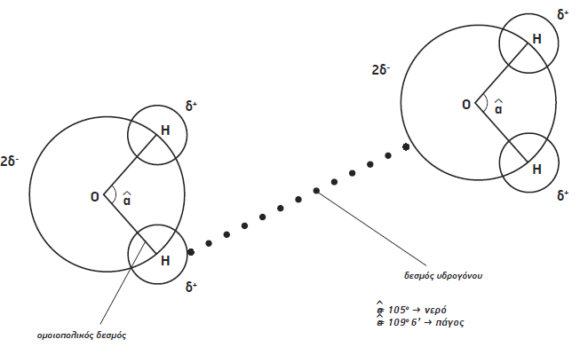
ΔΟΜH ΤΟΥ ΝΕΡΟY ΚΑΙ ΤΟΥ ΠAΓΟΥ

Slide 7
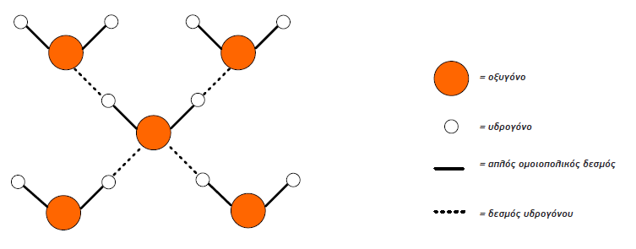
ΤΕΤΡΑΕΔΡΙΚH ΣYΖΕΥΞΗ ΜΟΡIΩΝ ΝΕΡΟY

Slide 8
Το Νερό
To Νερό έχει πολύ υψηλά σημεία τήξεως και βρασμού σε σύγκριση με NH₃, CH₄, HF, H₂Se, H₂Te,
Έχει μεγάλη επιφανειακή τάση
Μεγάλη Διηλεκτρική σταθερά
Μεγάλη ειδική θερμότητα
Μεγάλες ενθαλπίες τήξης, εξάτμισης, εξάχνωσης
Μέτρια πυκνότητα
Κανονικό ιξώδες
Κατά την κατάψυξη διαστέλλεται
Θερμικές αγωγιμότητες και διαχυτότητες k_{πάγου}> k_{νερού}
και α_{πάγου}> α_{νερού}
Σχηματίζει δεσμούς υδρογόνου με άλλα μόρια νερού και άλλα μόρια

Slide 9
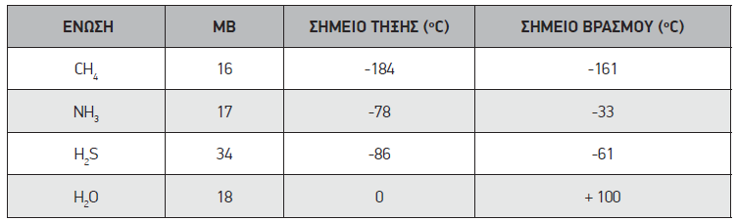
ΦΥΣΙΚΕΣ ΣΤΑΘΕΡΕΣ ΜΕΡΙΚΩΝ ΥΔΡΙΔΙΩΝ

Slide 10
Το Νερό
To Νερό βρίσκεται σε αφθονία και στις 3 καταστάσεις
Σταθεροποιεί τη θερμοκρασία του σώματος
Μεταφέρει διατροφικά στοιχεία
Συμμετέχει σε χημικές/βιοχημικές αντιδράσεις
Σχηματίζει εύκολα δεσμούς υδρογόνου και «προσκολλάται» σε αζωτούχες ομάδες και υδροξύλια, σχηματίζοντας ενυδατωμένες μορφές μακρομορίων
Ταχεία κατάψυξη σε σχέση με την απόψυξη παγωμένου προϊόντος

Slide 11
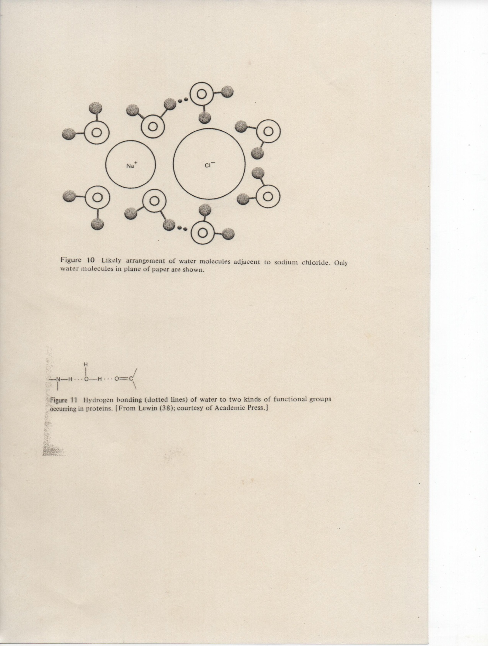
Πιθανή αλληλεπίδραση ιόντων με μόρια νερού
Δεσμοί Η με ομάδες πρωτεϊνών (Fennema, 1985)
Πιθανή αλληλεπίδραση ιόντων με μόρια νερού
Δεσμοί Η με ομάδες πρωτεϊνών N-H , O=C

Slide 12
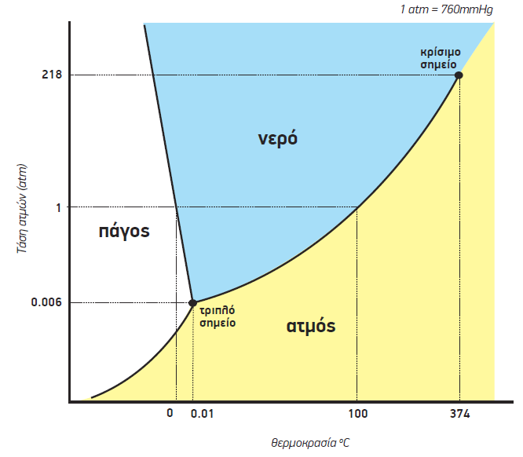
ΔΙAΓΡΑΜΜΑ ΦAΣΕΩΝ ΝΕΡΟY

Slide 13
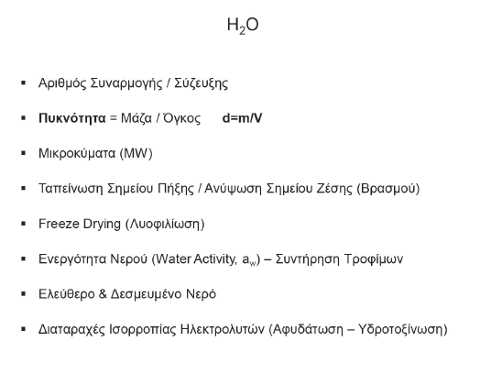

Slide 14
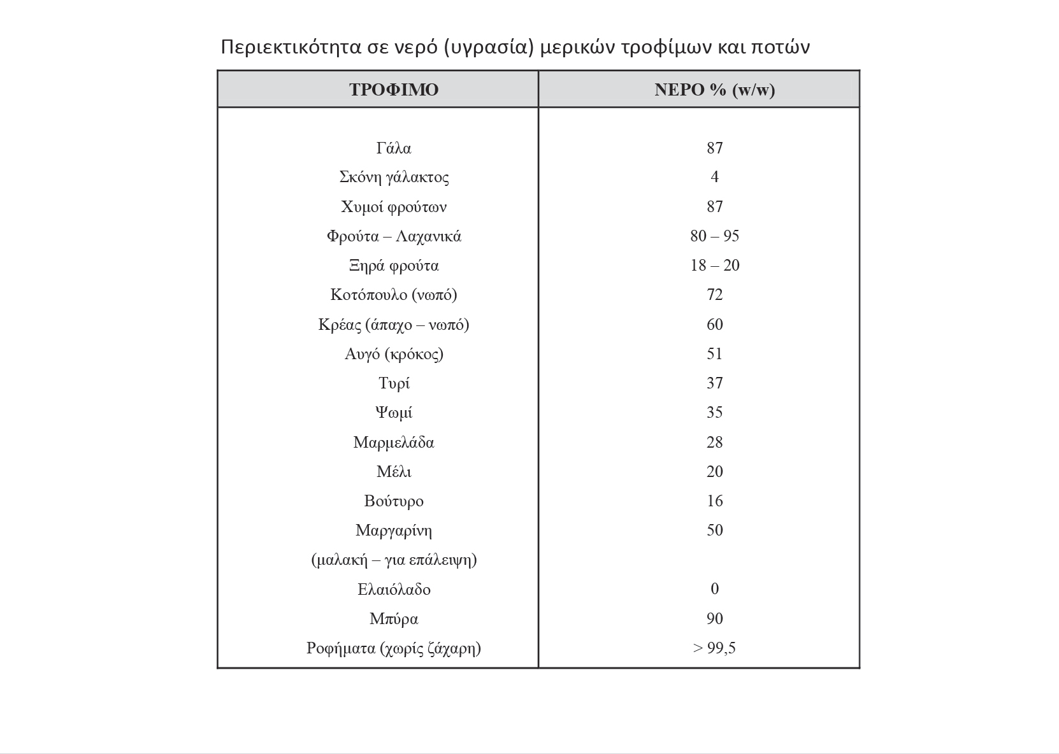

Slide 15
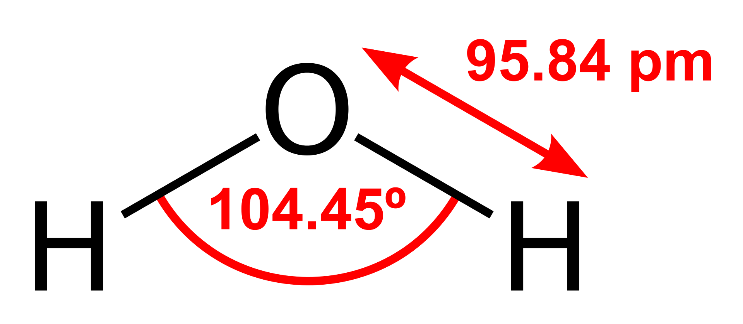
Το μόριο του νερού είναι ισχυρό δίπολο
Διπολική ροπή του νερού 1,86 D
Διπολική ροπή του CO2 = 0 D
Διπολική ροπή του HCN = 2,95 D

Slide 16
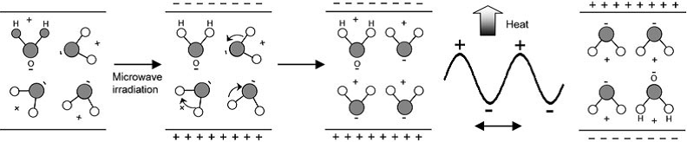
Αρχή Θέρμανσης με Μικροκύματα

Slide 17
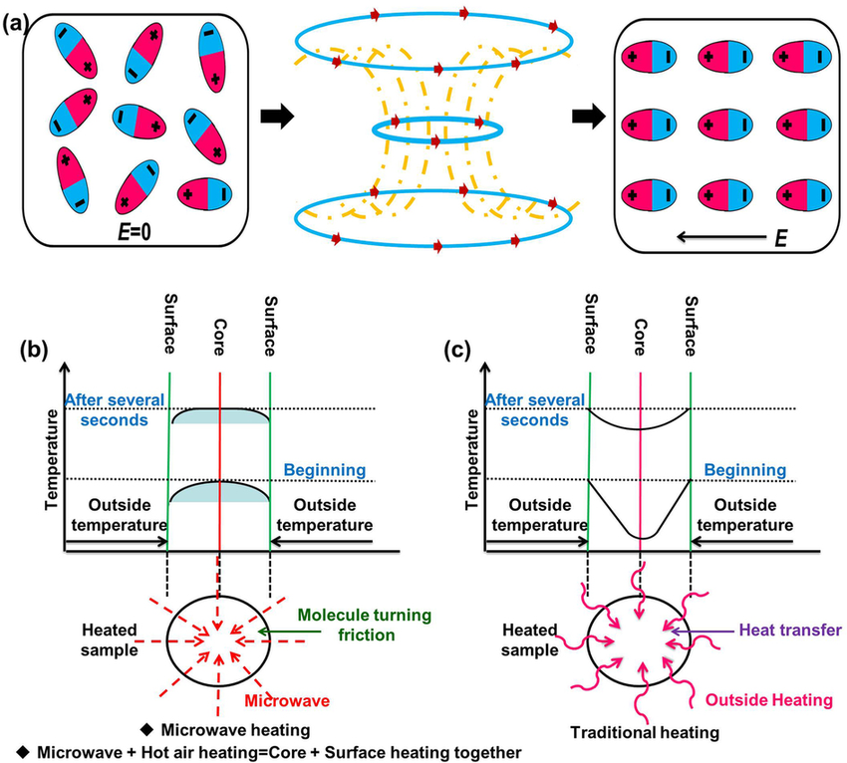

Slide 18
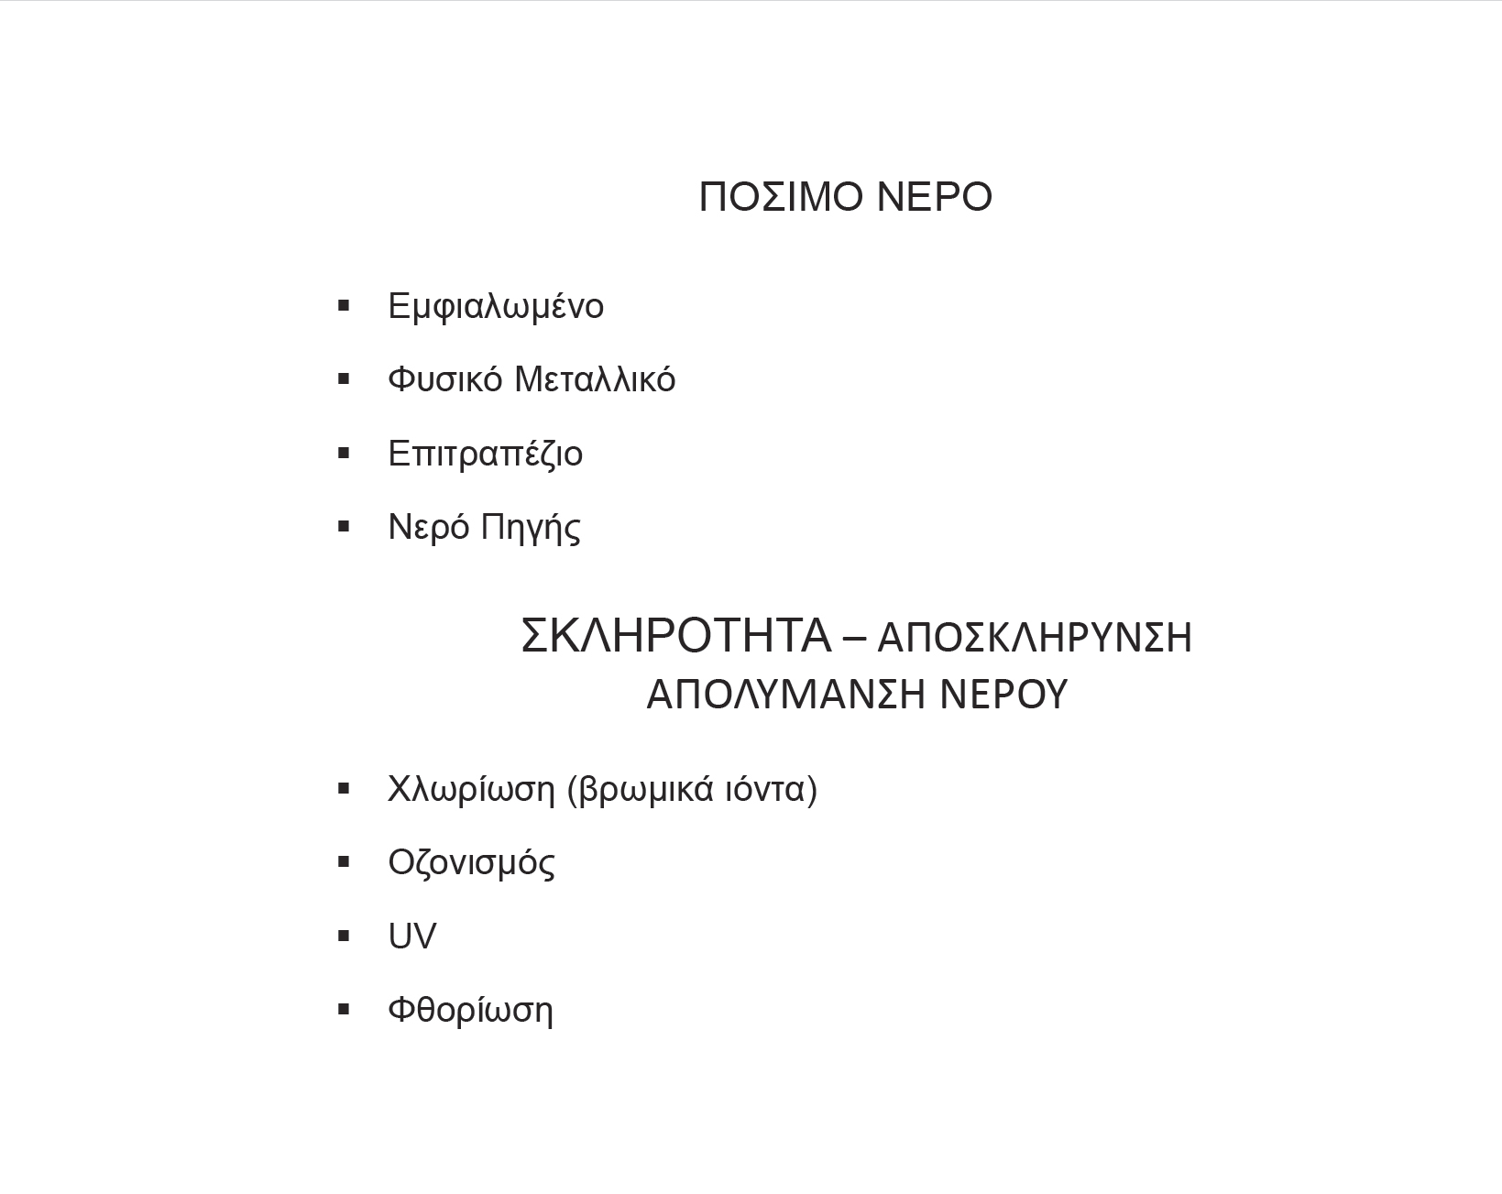

Slide 19
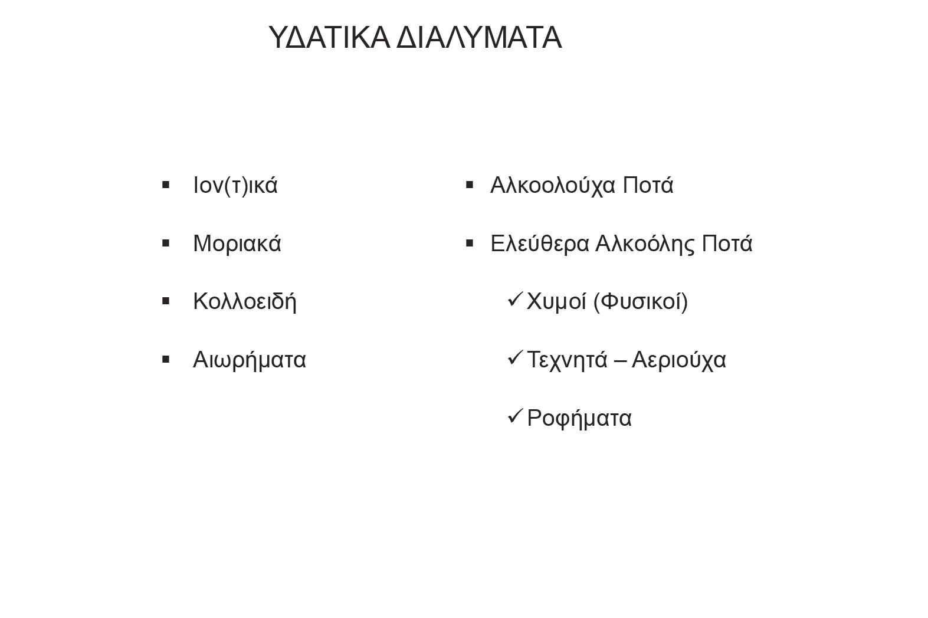

Slide 20
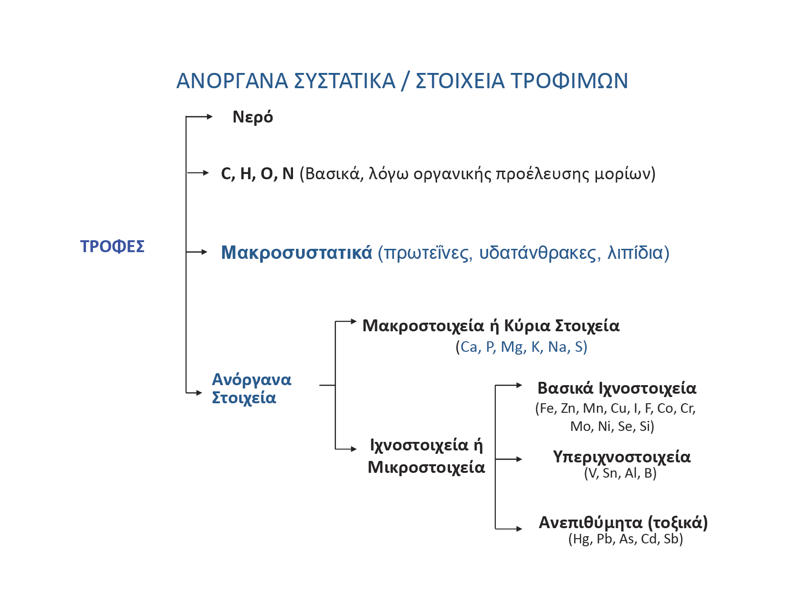

Slide 21
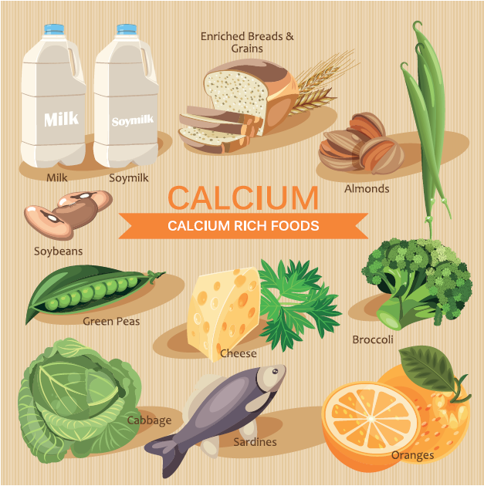
Τροφές πλούσιες σε ασβέστιο

Slide 22
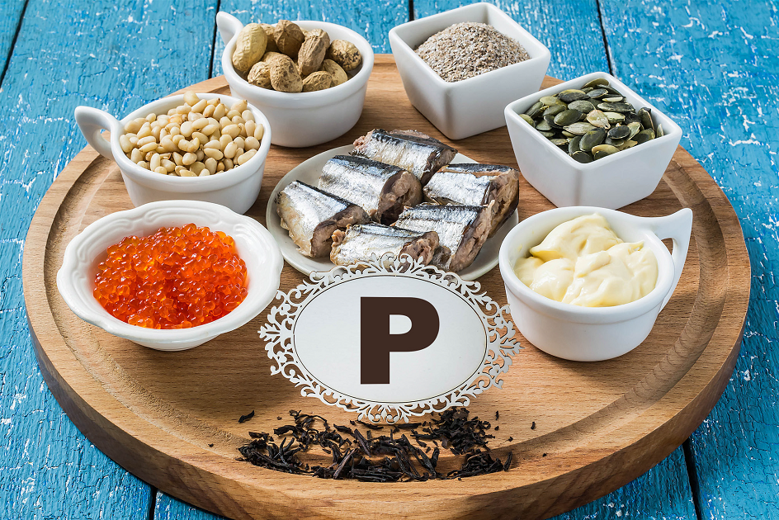
Τροφές πλούσιες σε Φωσφόρο

Slide 23
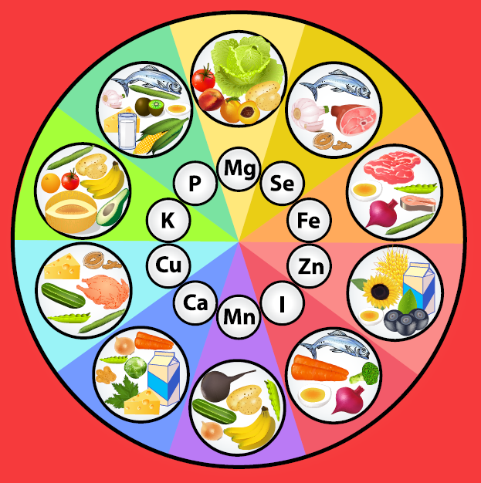
Τρόφιμα πλούσια - κατά περίπτωση - στα κυριότερα στοιχεία.

